Slide 1
إعداد أ.د/ مصطفي الطوخي
نظرية المسارات المغلقة

Slide 2
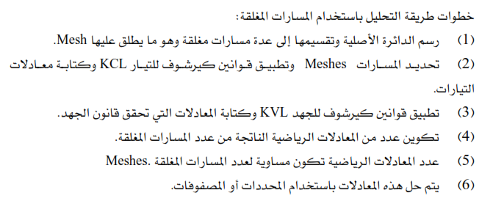
نظرية المسارات المغلقة

Slide 3
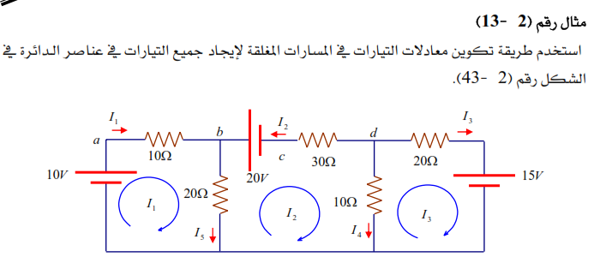
نظرية المسارات المغلقة

Slide 4
نظرية المسارات المغلقة

Slide 5
نظرية المسارات المغلقة

Slide 6
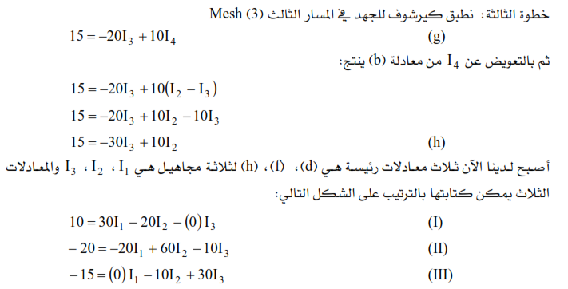
نظرية المسارات المغلقة
باستخدام الآلة الحاسبة لحل ثلاث معادلات في ثلاث مجاهيل يمكن إيجاد قيمة التيارات

